Slide 1
Dzień Informacyjny 3. Programu Zdrowie
Ministerstwo Zdrowia, Warszawa, 28 maja 2019
Wspólne Przedsięwzięcie Inicjatywa Leków Innowacyjnych 2 (IMI2) 2014-2024
Partnerstwo Publiczno-Prywatne
Anna Dziubczyńska-Pytko
Koordynator Inicjatywy Leków Innowacyjnych
Krajowy Punkt Kontaktowy Programów Badawczych UE
Instytut Podstawowych Problemów Techniki PAN
www.kpk.gov.pl
W niniejszej prezentacji wykorzystano materiały udostępnione m.in. przez KE i/lub Ministerstwa oraz Agendy RP

Slide 2

IMI2 – Call 18 (otwarcie - 26 czerwca 2019)
Przedstawione poniżej opisy są wersją aktualną ale nie ostateczną.
Tematy, które będą opublikowane mogą się różnić od tej propozycji.
Information on IMI2 - Calls 18 & 19 last updated on 24 May 2019.
Informacje są na stronie
https://www.imi.europa.eu/apply-funding/future-topics

Slide 3
IMI2 – Call 18 (otwarcie - 26 czerwca 2019)
Przedstawione poniżej opisy są wersją aktualną ale nie ostateczną.
Tematy, które będą opublikowane mogą się różnić od tej propozycji.
Central repository of digital pathology slides to support the development of artificial intelligence tools;
Health Outcomes Observatories – empower patients with tools to measure their outcomes in a standardised manner creating transparency of health outcomes;
Improving patient access, understanding and adherence to healthcare information: an integrated digital health information project;
Establishing international standards in the analysis of patient reported outcomes and health-related quality of life data in cancer clinical trials;
Accelerating research & development for advanced therapy medicinal products;
Supporting the development of chimeric antigen receptor T cells.

Slide 4
IMI2 – Call 18 (otwarcie - 26 czerwca 2019)
Przedstawione poniżej opisy są wersją aktualną ale nie ostateczną.
Tematy, które będą opublikowane mogą się różnić od tej propozycji.
Central repository of digital pathology slides to support the development of artificial intelligence tools;
Centralne repozytorium cyfrowych slajdów patologicznych wspierających rozwój narzędzi sztucznej inteligencji;
Wniosek (projektu RIA – research and innovation action) ma obejmować:
(1) scentralizowane repozytorium cyfrowych slajdów, w tym zabezpieczone archiwizowanie danych dotyczących patologii
(2) początkową populację takiego repozytorium z badaniami bezpieczeństwa przedklinicznego, badaniami klinicznymi i zbiorami klinicznymi,
(3) ramy prawne i regulacyjne umożliwiające wymianę badań i serii przypadków przy jednoczesnym zachowaniu prywatności pacjenta oraz
(4) narzędzia dostępu, wizualizacji, kontroli jakości i eksploracji danych (open source).

Slide 5
IMI2 – Call 18 (otwarcie - 26 czerwca 2019)
Przedstawione poniżej opisy są wersją aktualną ale nie ostateczną.
Tematy, które będą opublikowane mogą się różnić od tej propozycji.
Health Outcomes Observatories – empower patients with tools to measure their outcomes in a standardised manner creating transparency of health outcomes;
Obserwatoria wyników zdrowotnych - wyposażenie pacjentów w narzędzia pozwalające mierzyć w znormalizowany sposób wyniki zdrowotne pacjentów, zapewniając ich przejrzystość;
Projekt ma wspierać działania mające na celu zapewnienie prawnych i etycznych ram zarządzania wynikami dot. zdrowia pacjentów, gromadzenia procesów, integracji i udostępniania danych w sposób etyczny i przyczyniać się do standaryzacji i integracji danych dotyczących zdrowia.
Kluczowa jest współpraca ze stowarzyszeniami pacjentów i umożliwienie poszczególnym pacjentom monitorowania ich wyników w sposób znormalizowany.
Gromadzone dane zapewnią przejrzystość wyników leczenia określonych chorób uwzględniając kraje/regiony i dostarczy danych do podejmowania świadomych decyzji dotyczących alokacji zasobów.

Slide 6
IMI2 – Call 18 (otwarcie - 26 czerwca 2019)
Przedstawione poniżej opisy są wersją aktualną ale nie ostateczną.
Tematy, które będą opublikowane mogą się różnić od tej propozycji.
Health Outcomes Observatories – empower patients with tools to measure their outcomes in a standardised manner creating transparency of health outcomes;
Obserwatoria wyników zdrowotnych - wyposażenie pacjentów w narzędzia pozwalające mierzyć w znormalizowany sposób wyniki zdrowotne pacjentów, zapewniając ich przejrzystość;
Wybrane choroby to:
cukrzyca typu 1 i typu 2;
nieswoista choroba jelit (IBD);
rak (skutki uboczne chemioterapii i immunonkologii).

Slide 7
IMI2 – Call 18 (otwarcie - 26 czerwca 2019)
Przedstawione poniżej opisy są wersją aktualną ale nie ostateczną.
Tematy, które będą opublikowane mogą się różnić od tej propozycji.
Improving patient access, understanding and adherence to healthcare information: an integrated digital health information project
Poprawa dostępu pacjentów, zrozumienia i przestrzegania informacji dotyczących opieki zdrowotnej: zintegrowany projekt cyfrowej informacji na temat zdrowia
Podstawowym celem jest pokazanie, w jaki sposób wykorzystanie zintegrowanego, cyfrowego, zorientowanego na użytkownika rozwiązania w zakresie informacji zdrowotnych mogłoby umożliwić namacalną poprawę zdolności obywateli do dostępu do wiarygodnych, istotnych informacji na temat zdrowia pochodzących z różnych źródeł.
Dostęp i zrozumienie informacji na temat zdrowia są kluczowymi elementami determinującymi umiejętność korzystania ze świadczeń zdrowotnych, a to leży u podstaw decyzji obywateli dotyczących zarządzania zdrowiem i opieką zdrowotną, w tym przestrzegania zasad leczenia

Slide 8
IMI2 – Call 18 (otwarcie - 26 czerwca 2019)
Przedstawione poniżej opisy są wersją aktualną ale nie ostateczną.
Tematy, które będą opublikowane mogą się różnić od tej propozycji.
Improving patient access, understanding and adherence to healthcare information: an integrated digital health information project
Poprawa dostępu pacjentów, zrozumienia i przestrzegania informacji dotyczących opieki zdrowotnej: zintegrowany projekt cyfrowej informacji na temat zdrowia
W związku z tym kolejnym celem będzie zmierzenie, w jaki sposób lepszy dostęp do informacji na temat zdrowia i lepsze ich zrozumienie przekłada się na wyższy poziom przestrzegania zasad leczenia, bezpieczniejsze stosowanie leków, a w konsekwencji lepsze wyniki zdrowotne, oraz w jaki sposób można zoptymalizować informacje na temat zdrowia, tak aby działały jako skuteczny środek minimalizacji ryzyka.

Slide 9
IMI2 – Call 18 (otwarcie - 26 czerwca 2019)
Przedstawione poniżej opisy są wersją aktualną ale nie ostateczną.
Tematy, które będą opublikowane mogą się różnić od tej propozycji.
Establishing international standards in the analysis of patient reported outcomes and health-related quality of life data in cancer clinical trials
Ustanowienie międzynarodowych standardów w zakresie analizy wyników badań klinicznych dotyczących pacjentów oraz jakości danych dotyczących zdrowia w badaniach klinicznych nad nowotworami.
Główne cele są następujące:
Osiągnięcie międzynarodowego konsensusu pomiędzy zainteresowanymi stronami w sprawie optymalnego wykorzystania danych HRQOL i PRO w badaniach klinicznych nad rakiem (health-related quality of life (HRQOL) and other patient-reported outcomes (PRO)) ;
Poprawa jakości analizy statystycznej danych HRQOL i PRO w badaniach klinicznych nad rakiem;

Slide 10
IMI2 – Call 18 (otwarcie - 26 czerwca 2019)
Przedstawione poniżej opisy są wersją aktualną ale nie ostateczną.
Tematy, które będą opublikowane mogą się różnić od tej propozycji.
Establishing international standards in the analysis of patient reported outcomes and health-related quality of life data in cancer clinical trials
Ustanowienie międzynarodowych standardów w zakresie analizy wyników badań klinicznych dotyczących pacjentów oraz jakości danych dotyczących zdrowia w badaniach klinicznych nad nowotworami.
Poprawa standardów raportowania danych HRQOL i PRO, a tym samym możliwości interpretacji danych. Należy się spodziewać, że doprowadzi to do bardziej wiarygodnej interpretacji, a ostatecznie szybszego rozpowszechniania wyników badań HRQOL i PRO, jak również porównywanie danych w obrębie różnych środowisk związanych z chorobą nowotworową i pomiędzy nimi, gdy tylko zostanie to uznane za wykonalne.

Slide 11
IMI2 – Call 18 (otwarcie - 26 czerwca 2019)
Przedstawione poniżej opisy są wersją aktualną ale nie ostateczną.
Tematy, które będą opublikowane mogą się różnić od tej propozycji.
Accelerating research & innovation for advanced therapy medicinal products
Przyspieszenie badań i innowacji zaawansowanych technologicznie
produktów leczniczych terapii
Głównym celem jest opracowanie ram charakterystyki produktu i metodologii, w zakresie przedkonkurencyjnym. Większość pracy skierowana będzie na zrozumienie aspektów terapii genowej lub komórkowej w ogóle, bez szczególnego skupienia się na chorobie (ukierunkowane na choroby rzadkie nieonkologiczne i monogenne).
Dopuszcza się prace wykorzystujące modele chorób w celu uzyskania odpowiedniej charakterystyki.

Slide 12
IMI2 – Call 18 (otwarcie - 26 czerwca 2019)
Przedstawione poniżej opisy są wersją aktualną ale nie ostateczną.
Tematy, które będą opublikowane mogą się różnić od tej propozycji.
Supporting the development of engineered T cells
Wspieranie rozwoju modyfikowanych komórek T
Celem badań jest wspieranie rozwoju terapii komórkami T autologicznymi i alogenicznymi, w tym terapii modyfikowanymi komórkami T: CAR i TCR.
Badania będą dotyczyć zarówno nowotworów hematologicznych, jak i nowotworów stałych.
(Inżynieria genetyczna autologicznych komórek T z antygenowo-swoistymi dla nowotworu receptorami komórek T (TCR) lub chimerycznymi receptorami antygenowymi (CAR))

Slide 13

Konkurs 18 planowane otwarcie 26 czerwca 2019
Działania:
badawcze i innowacyjne (RIA – Research and Innovation Actions)
koordynacyjne i wspierające (CSA – coordination and suport actions)
Całkowity budżet konkursu – prawie 400 milionów euro z czego:
200 mln. euro - na działania konsorcjum badawczego
(część publiczna, Komisja Europejska)
Terminarz konkursu:
Planowane otwarcie : 26 czerwca 2019
Zamknięcie 1 etapu składania wniosków:
26 września 2019 (17:00:00 czas Brukseli)
Zamknięcie 2 etapu składania wniosków (wspólny wniosek zwycięskiego konsorcjum badawczego i konsorcjum firm farmaceutycznych):
26 marca 2020 (17:00:00 czas Brukseli)

Slide 14
Harmonogram konkursu 18
Otwarcie konkursu: 26 czerwca
Składanie krótkich wniosków badawczych (1. etap) – 26 września 2019
Ocenia wniosków badawczych – 14-25 października 2019
Zwycięskie konsorcja (jedno do każdego tematu) składają pełen wniosek (wraz z konsorcjum przemysłowym, m.in. autorami tematu) do 26 marca 2020
Ocena pełnych wniosków – 20-24 kwietnia 2020
Rozpoczęcie realizacji projektów (po podpisaniu umowy) – Q4 2020.

Slide 15
Konkurs 19 planowane otwarcie 26 czerwca 2019
Działania badawcze i innowacyjne (RIA – Research and Innovation Actions)
Całkowity budżet konkursu – ponad 40 milionów euro z czego:
20 mln. euro (część publiczna, Komisja Europejska) – na działania konsorcjum badawczego
Terminarz konkursu:
Planowane otwarcie : 26 czerwca 2019
Jednoetapowy konkurs – termin składania pełnego wniosku:
26 września 2019 (17:00:00 czas Brukseli)

Slide 16
IMI2 – Call 19 (otwarcie - 26 czerwca 2019)
Przedstawione poniżej opisy są wersją aktualną ale nie ostateczną.
Tematy, które będą opublikowane mogą się różnić od tej propozycji.
Konkurs 19 jest jednoetapowym konkursem ograniczonym do istniejących już projektów w IMI2.
Ma na celu wsparcie kontynuacji realizowanych działań badawczych, aby umożliwić istniejącym udanym konsorcjom IMI wykorzystanie osiągnięć ich dotychczasowych działań, przejście do kolejnego etapu wyzwania badawczego i zmaksymalizowanie wpływu początkowych wyników działań.
Dotyczy projektów z konkursów 2014 i 2015, tych tematów w których była informacja o możliwej kontynuacji.
W praktyce dotyczy projektów:
ADAPT-SMART, BEAt-DKD, DO-IT, HARMONY, INNODIA, ITCC-P4, MOPEAD, NGN-PET, PRISM, RADAR-CNS, RESCEU, RHAPSODY, TransQST.

Slide 17
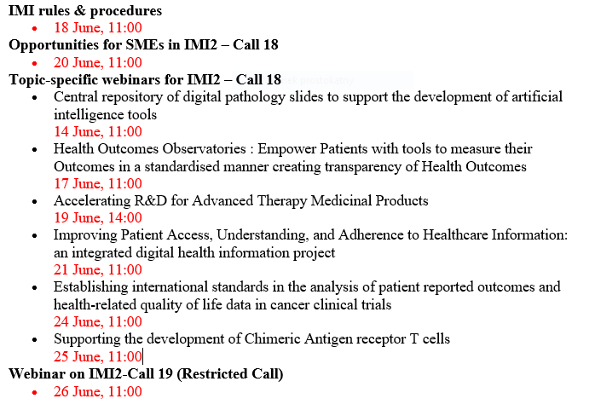
IMI2 – Call 18i 19 - webinaria
Przedstawione poniżej opisy są wersją aktualną ale nie ostateczną.
Tematy, które będą opublikowane mogą się różnić od tej propozycji.
https://www.imi.europa.eu/news-events/events/imi2-call-18-19-webinars
Obowiązuje rejestracja

Slide 18
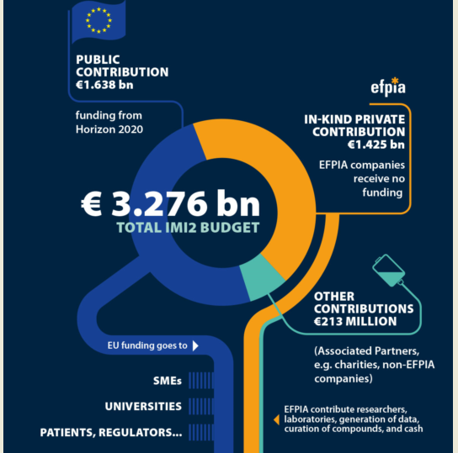
Partnerstwo publiczno-prywatne (IMI2)

Slide 19
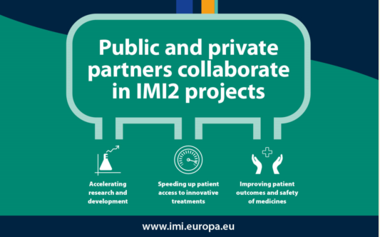
Partnerstwo publiczno-prywatne (IMI2)

Slide 20


(1425 + 213)_{in kind} + 1638 = 3276 (mln. € )
 | Europejska Federacja Przemysłu i Stowarzyszeń Farmaceutycznych Związek Pracodawców Innowacyjnych Firm Farmaceutycznych
Partnerzy Stowarzyszeni (27) | Przykładowe organizacje TB Alliance - organizacja non-profit/walka z gruźlicą IDF - Międzynarodowa Federacja Diabetologiczna (Polskie Stow. Diabetyków i Polskie Tow. Diabetologiczne) Invicro - Konica Minolta Company (obrazowanie)
Horyzont 2020 | Wyzwanie społeczne 1 Zdrowie, zmiany demograficzne i dobrostan

Slide 21
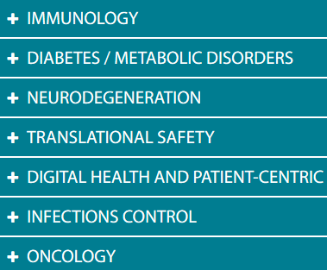
Zarządzanie IMI2
ZARZĄD (GB)
(KE+EFPIA+partnerzy stow.)
Organ decyzyjny – strategiczne kierunki i działania
Komitet Naukowy (SC)
Doradztwo naukowe
Strategiczne
Grupy Zarządzające
(SGG)
Praca nad tematyką konkursów
Forum Interesariuszy IMI (IMI SF)
Działania/plany/opinie
Grupa przedstawicieli krajowych (SRG)
Konsultowanie, opiniowanie
Dyrektor Wykonawczy Pierre Meulien
Biuro IMI Urzędnicy programowi

Slide 22
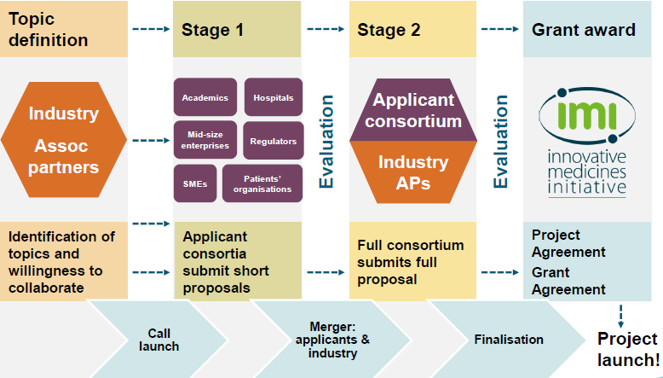
Cykl projektowy w IMI2
Zdefiniowanie tematu
Etap 1
Etap 2
Przyznanie finansowania
EFPIA
Partnerzy
Stowarzy-szeni
Jedn. N&B
Szpitale
konsorcjum
badawcze
Firmy o obrocie ≤ 500 mln€
Regulatorzy
EFPIA
Partnerzy
Stowarzy-szeni
MŚP
Org. pacjenckie
Identyfikacja tematu i zaineresowanego przemysłu
Krótki wniosek konsorcjum badawczego
Pełen wniosek konsorcjum badawczego i przemysłowego
Umowa projektowa i umowa konsorcjum
Otwarcie konkursu
Przygotowanie wspólnego wniosku konsorcjum przemysłowo-badawczego
Finalizacja
START
PROJEKTU

Slide 23
Podstawowe zasady
Działania:
badawcze i innowacyjne (RIA – Research and Innovation Actions)
koordynacyjne i wspierające (CSA – coordination and suport actions)
Zasady uczestnictwa – jak w H2020 (np. ZDROWIE)
Min. 3 partnerów z 3 różnych krajów członkowskich lub stowarzyszonych z H2020. Inne kraje trzecie jak w H2020.
100% finansowania kosztów bezpośrednich + 25% kosztów pośrednich dla wszystkich podmiotów konsorcjum badawczego (w przypadku przemysłu roczny obrót max. 500 mln €)

Slide 24

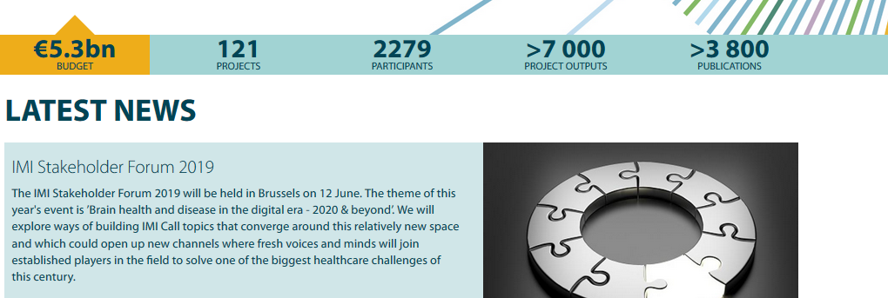
https://www.imi.europa.eu/

Slide 25

https://www.imi.europa.eu/

Slide 26
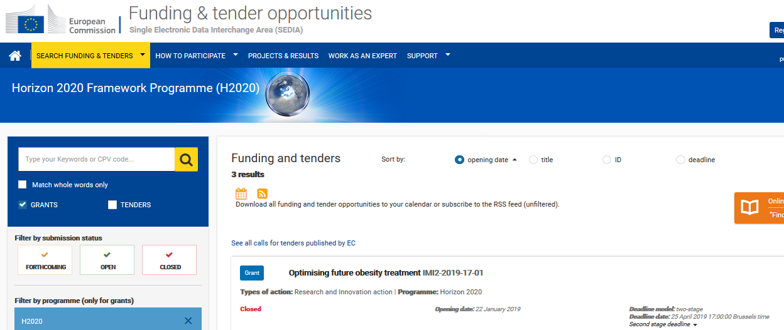
https://ec.europa.eu/info/funding-tenders/opportunities/portal/screen/home

Slide 27
Poszukiwanie partnerów
Unikatowa niemiecka platforma:
IMI2 Partnering Platform http://www.imi-partnering.eu
(set up by the German National Contact Point Life Sciences with support from the German Federal Ministry of Education and Research)
Aktualizowana do tematów każdego otwartego konkursu.
The Platform provides excellent networking opportunities to prepare for future IMI2 Calls.
Drafts of the topics currently under consideration for inclusion in future IMI Calls for proposals can be found on http://www.imi.europa.eu/apply-funding/future-topics

Slide 28
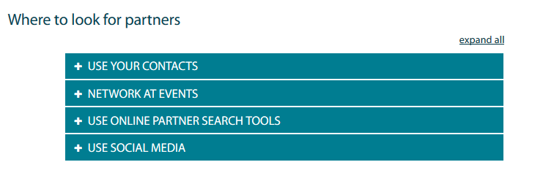
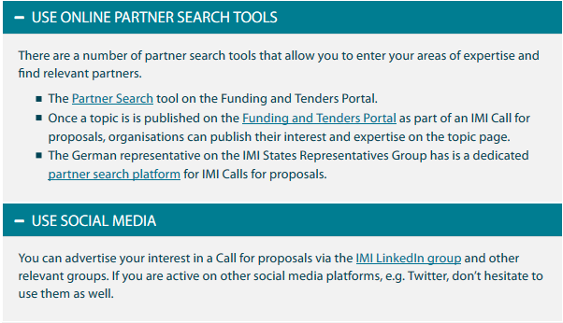
Poszukiwanie partnerów

Slide 29
Forum Interesariuszy IMI 2019
IMI Stakeholder Forum 2019
  Coroczna konferencja zainteresowanych uczestnictwem w Inicjatywie Leków Innowacyjnych i beneficjentów
  12 czerwca 2019 w środę, w godz. 9:00-17:00
  (Bruksela, Królewskie Muzeum Sztuk Pięknych)
  Zdrowie i choroby mózgu w epoce cyfrowej – poza 2020r.
  Rejestracja obowiązkowa, otwarta do 17 maja 2019
  decydenci polityczni, naukowcy i badacze, przedstawiciele przemysłu farmaceutycznego i innych sektorów opieki zdrowotnej, małych i średnich przedsiębiorstw, pacjentów i organów regulacyjnych, organizacji pozarządowych zajmujących się zdrowiem oraz innych partnerstw publiczno-prywatnych i organizacji finansujących badania.

Slide 30


Wspólne Przedsięwzięcie Inicjatywa Leków Innowacyjnych 2 osoby do kontaktu
ZAPRASZAMY DO KONTAKTU
Anna Dziubczyńska-Pytko
anna.dziubczynska-pytko@kpk.gov.pl
Tel. +48502052237

